Slide 1
Развитие мелкой моторики рук посредством тестопластики
Выполнила :
воспитатель
МКДОУ «Детский сад №3 п. Теплое
Мысик С.Н

Slide 2
«Истоки способностей и дарований детей – на кончиках их пальцев. От пальцев, образно говоря, идут тончайшие ручейки, которые питают источник творческой мысли»
В.А. Сухомлинский

Slide 3
Соленое тесто – это замечательный материал для поделок. Оно обладает целым рядом преимуществ: не оставляет следов и легко отмывается, безопасно для детей, экологически чистый натуральный материал, не вызывающий аллергии. Лепить могут как дети 3-6 лет, так и самые маленькие. Тесто очень пластичное и позволяет проработать мелкие детали. На тесте остаются замечательные отпечатки от любых предметов – пуговицы, ладошки, вилки, гвоздика, расчески, ткани – любой предмет, рельеф которого вам интересен.

Slide 4
Актуальность
Работа с тестом – это, своего рода упражнения, оказывающие помощь в развитии тонких дифференцированных движений, координации, тактильных ощущений детей. Всему, что так необходимо ребенку в школе: воспитанию усидчивости, аккуратности, терпению; развитию ловкости рук и точности глазомера; овладению технологическими операциями и, прежде всего, творческому подходу к любой работе, радость творчества посредством самовыражения через изготовление изделий из соленого теста. Занятия лепкой комплексно воздействуют на развитие ребёнка:
Повышает сенсорную чувствительность, то есть способствует тонкому восприятию формы, фактуры, цвета, веса, пластики;

Slide 5
По своему содержанию занятия имеют своей целью развитие индивидуальности, интуиции, воспитание организованности и аккуратности. Лепка включает в себя сенсорные и другие модально-специфические факторы развития, при этом отрабатывается глазо-ручная координация, концентрация внимания и усидчивости, развитие произвольной регуляции.
В процессе обучения у ребят налаживаются межличностные отношения, укрепляется дружба. Царит искренняя атмосфера.

Slide 6
Трудоемкость
Слабо развитая моторика рук
Недостаточно сформированы навыки лепки
Ограниченный кругозор
Маленький индивидуальный опыт
Недостаточная заинтересованность родителей в стремлениях и желаниях ребенка
Нет возможности организации отдельной студии для творчества
Не систематическое посещение занятий детьми

Slide 7
Цель – развитие творческих способностей детей в процессе создания поделок из соленого теста (лепка и последующая роспись готовых изделий)
Основные задачи:
1. Познакомить дошкольников с основными приемами лепки из соленого теста.
2. Научить создавать плоские и объемные поделки.
3. Развивать у детей интерес к искусству, эстетический вкус, привычку вносить элементы прекрасного в жизнь.
4. Формировать у детей следующие умения и навыки: - умение лепить из соленого теста различные предметы (овощи, фрукты, животных, украшения и т. д.);

Slide 8
В дошкольном возрасте ведущим видом деятельности является игра. Для того чтобы выполнение движений мелких мышц стало для ребенка занимательной игрой нами используются увлекательные разнообразные средства и приемы (лепка из соленого теста, пальчиковые игры, игры на развитие артикуляционного аппарата, нанизывание бус и пуговиц на шнурок или нитку и мн.др.)

Slide 9
Ожидаемые результаты
Ребенок должен уметь:
Лепить предметы разной формы.
Применять в лепке по тестопластике знакомые способы и приемы: расплющивать, оттягивать, отщипывать, вдавливать, делать насечки.
Дополнять готовые изделия налепами.
Составлять несложную композицию.
Создавать простые объемные лепные фигуры.
Раскрашивать вылепленные изделия.

Slide 10
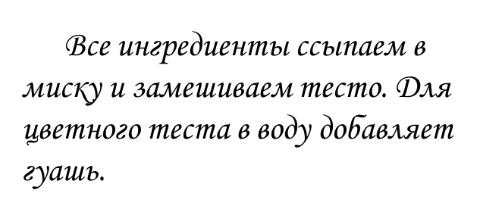
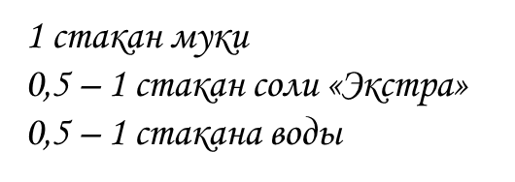
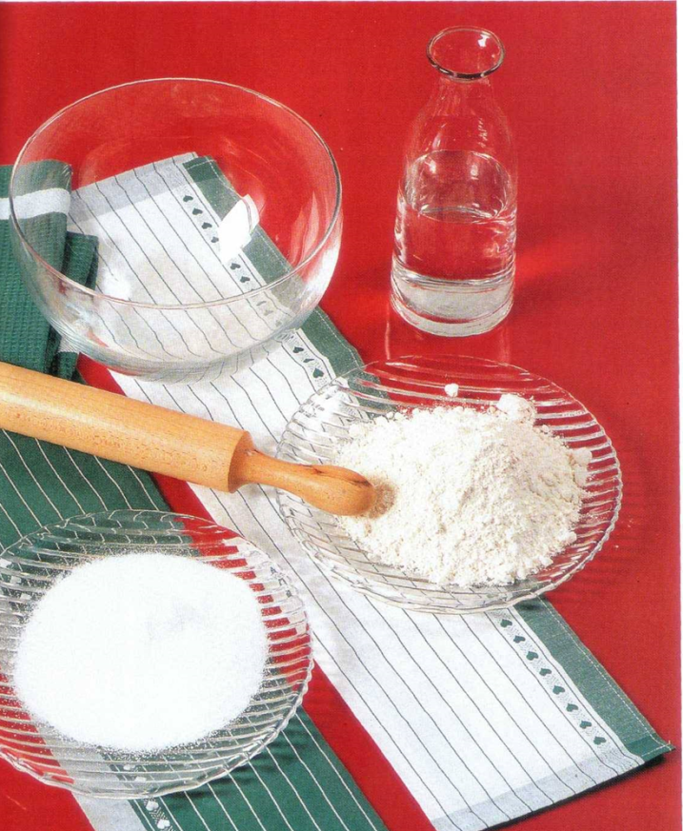

Slide 11
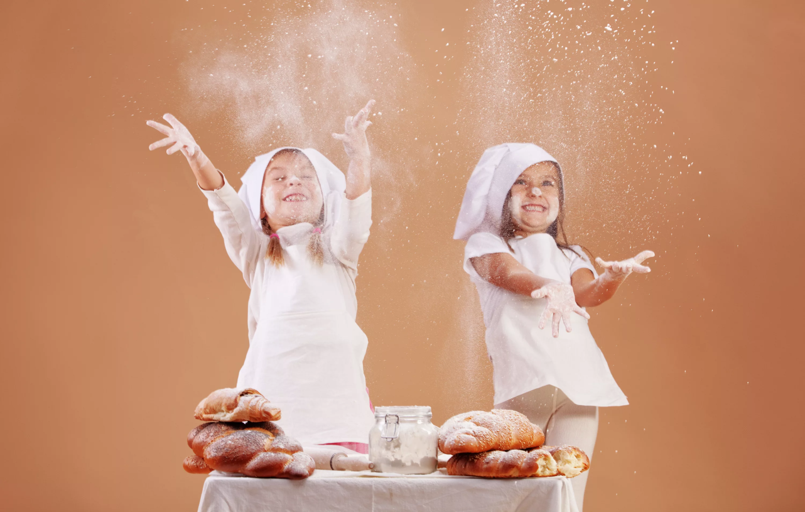

Slide 12
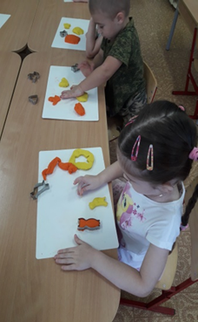
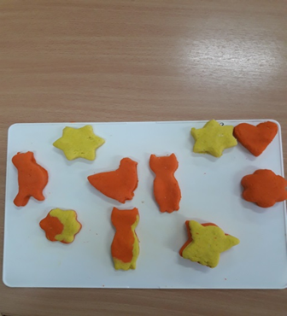

Slide 13
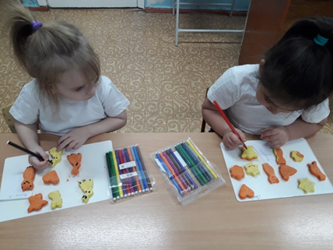
«Мы украшаем печенье»

Slide 14
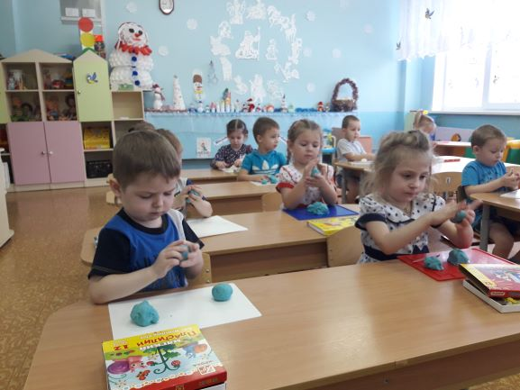
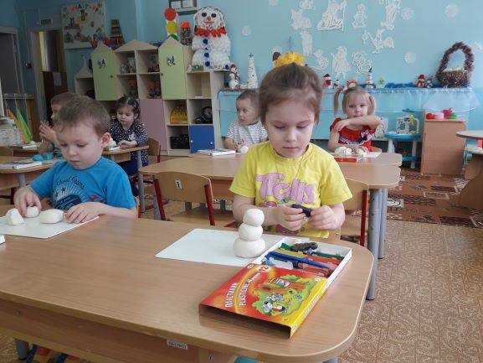
Мы лепим «Снеговиков»

Slide 15
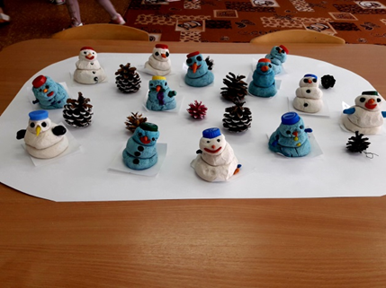
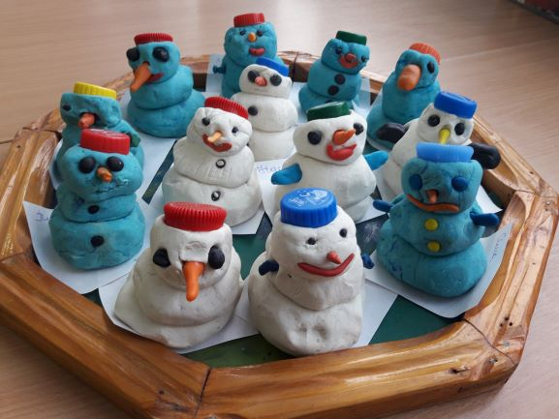
Мы лепим «Снеговиков»

Slide 16
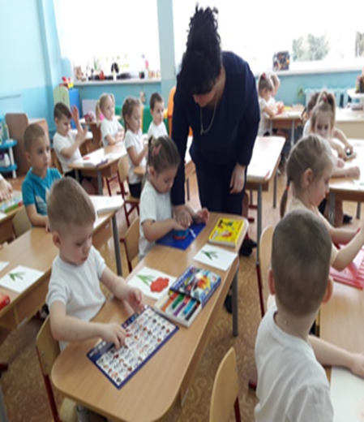
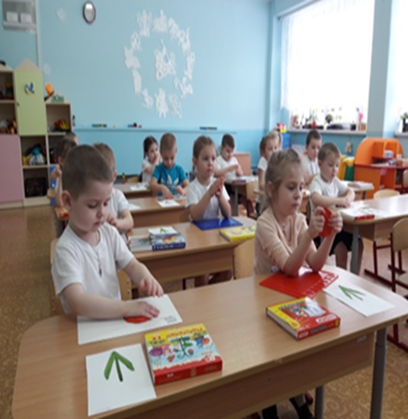
Цветное тесто увлекает детей еще больше Мы лепим «Цветы-сердечки

Slide 17
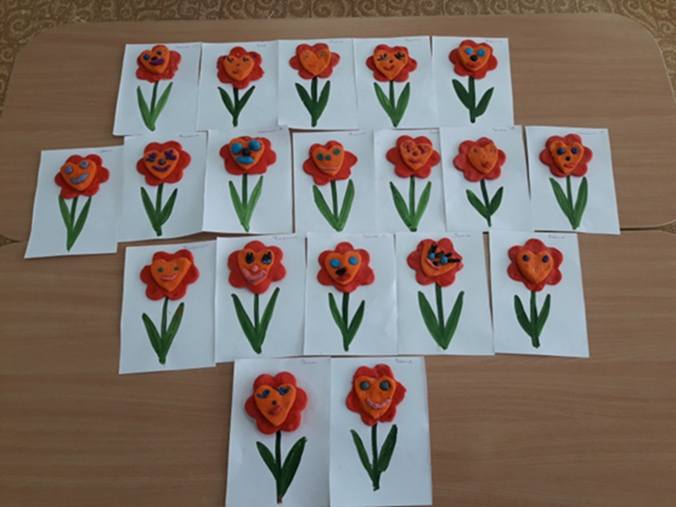
Цветное тесто увлекает детей еще больше Мы лепим «Цветы-сердечки

Slide 18
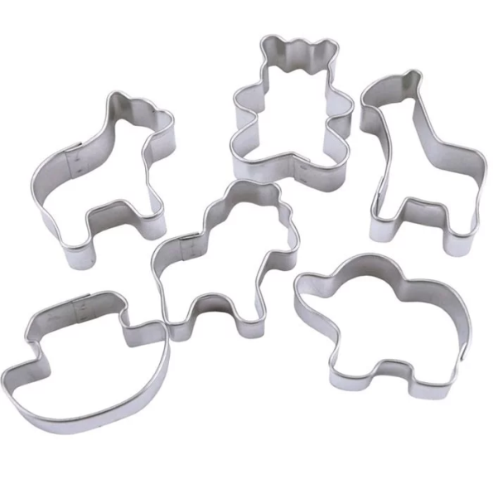
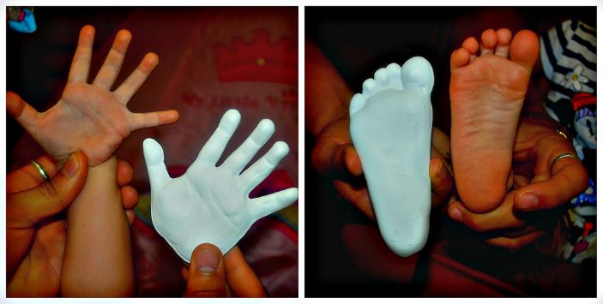
Тесто очень пластичное и позволяет проработать мелкие детали. На тесте остаются замечательные отпечатки от любых предметов – пуговицы, ладошки, вилки, гвоздика, расчески, ткани – любой предмет, рельеф.

Slide 19
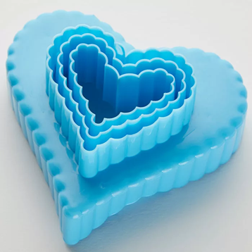
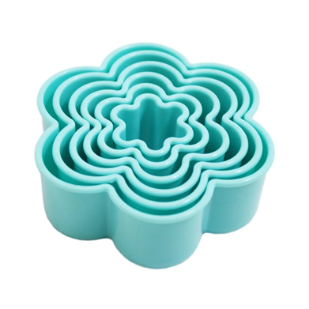
Детям очень нравятся делать фигурки. Для этого можно использовать специальные формочки или, например, формочки для выпекания фигурного печенья. Детям очень нравятся делать фигурки. Для этого можно использовать специальные формочки или, например, формочки для выпекания фигурного печенья.

Slide 20
Спасибо за внимание
!

